Slide 1

PPA
Quadriênio 2018/2021
Juntos planejamos o nosso município!

Slide 2
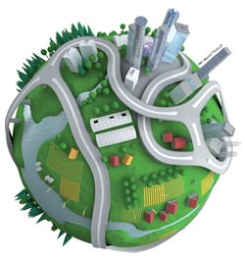
Metas para Urbanismo e Infraestrutura

Slide 3
1- Execução de projeto de revitalização de praças e avenidas – 03
2- Execução de projeto de construção, reforma, recuperação e ampliação de pavimentação e calçamento.
3- Execução de projetos de infraestrutura urbana, incluindo obras em cemitérios, praças, parques, jardins e projetos voltados a acessibilidade em prédios públicos. 01
4- Melhoria e modernização de limpeza pública municipal.
5- Desapropriação de imóveis para execução de obras de interesse da administração pública municipal.

Slide 4
6- Aquisição de equipamentos, material, mudas de arbustos e árvores destinados a arborização.
7- Manutenção e restauração de estradas vicinais.
8- Construção e reforma de quadras poliesportivas.
9- Construção, reforma e ampliação de pátios de feira, feiras livres e de feira de animais.
10- Aquisição de ferramentas e equipamentos para oficinas mecânicas do município.

Slide 5
11- Manutenção e ampliação de garagens municipais.
12- Aquisição de peças para manutenção de veículos da frota municipal.
13- Reforma e aquisição de equipamentos para matadouros, açougues municipais.
14- Reforma e ampliação de unidades de saúde e hospital municipal.
15- Manutenção da academia da cidade.

Slide 6
HABITAÇÃO
16- Execução de projeto habitacionais, incluindo reforma, construção e melhorias de moradias para população de baixa renda.
17- Aquisição de terreno para construção de casas populares.

Slide 7
SANEAMENTO
18- Construção, ampliação, reforma e recuperação de redes e sistemas de saneamento urbano, galerias, lagoa de estabilização e canal.
19- Aquisição de equipamentos de segurança (EPI).

Slide 8
ILUMINAÇÃO PUBLICA
20- Aquisição de luminárias e equipamentos para instalação e manutenção da rede pública.

